Slide 1










零死角玩转STM32
串行FLASH文件系统FatFs
淘宝：fire-stm32.taobao.com
论坛： www.firebbs.cn
扫描进入淘宝店铺

Slide 2
主讲内容
01
文件系统简介
02
FatFs文件系统简介
03
FatFs文件系统移植实验
04
FatFs功能使用实验
参考资料:《零死角玩转STM32》
“SPI—串行FLASH文件系统FatFs”章节

Slide 3
串行FLASH文件系统FatFs
C语言中的文件操作
文件的打开操作 fopen 打开一个文件
文件的关闭操作 fclose 关闭一个文件
文件的读写操作 fgetc 从文件中读取一个字符 fputc 写一个字符到文件中去 fgets 从文件中读取一个字符串 fputs 写一个字符串到文件中去 fprintf 往文件中写格式化数据 fscanf 格式化读取文件中数据 fread 以二进制形式读取文件中的数据 fwrite 以二进制形式写数据到文件中去 getw 以二进制形式读取一个整数 putw 以二进制形式存贮一个整数
文件状态检查函数 feof 文件结束 ferror 文件读/写出错 clearerr 清除文件错误标志 ftell 了解文件指针的当前位置
文件定位函数 rewind 反绕 fseek 随机定位

Slide 4
串行FLASH文件系统FatFs
FATFS文件系统简介
FatFs是面向小型嵌入式系统的一种通用的FAT文件系统。它完全是由AISI C语言编写并且完全独立于底层的I/O介质。因此它可以很容易地不加修改地移植到其他的处理器当中，如8051、PIC、AVR、SH、Z80、H8、ARM等。FatFs支持FAT12、FAT16、FAT32等格式。
利用前面写好的SPI Flash芯片驱动，把FatFs文件系统代码移植到工程之中，就可以利用文件系统的各种函数，对SPI Flash芯片以“文件”格式进行读写操作了。
FatFs文件系统的源码可以从fatfs官网下载:
http://elm-chan.org/fsw/ff/00index_e.html

Slide 5
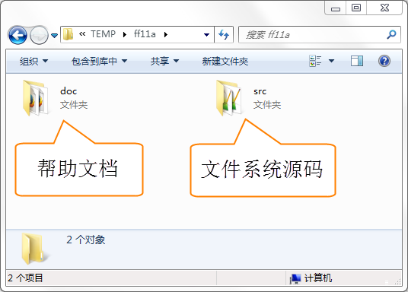
串行FLASH文件系统FatFs
FatFs的目录结构
下载FatFs源码包解压后，在doc 文件夹里面是一些使用帮助文档；在src 是FatFs文件系统的源代码。

Slide 6
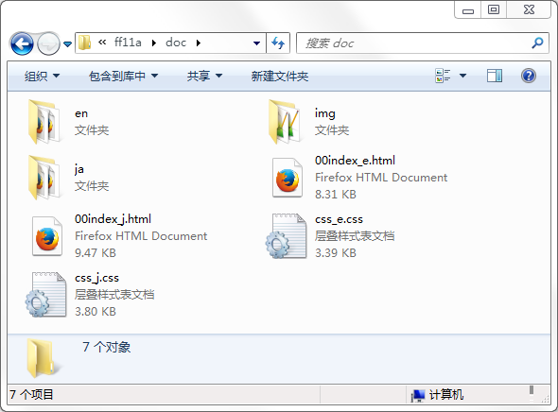
串行FLASH文件系统FatFs
FatFs帮助文档
其中 en 和 ja 这两个文件夹里面是编译好的html文档，讲的是FATFS里面各个函数的使用方法。 00index_e.html和00index_j.html是一些关于FATFS的简介。

Slide 7
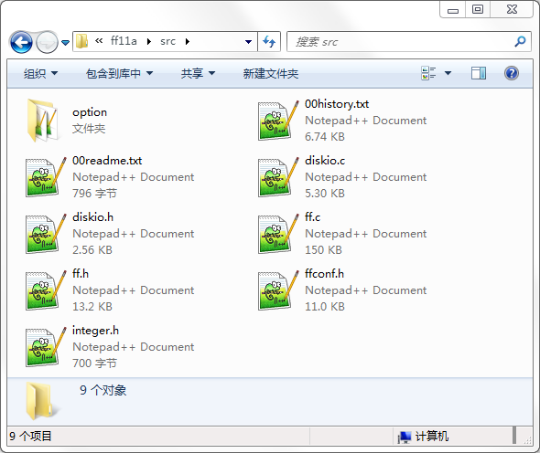
串行FLASH文件系统FatFs
FATFS源码
integer.h：文件中包含了一些数值类型定义。
diskio.c：包含底层存储介质的操作函数，这些函数需要用户自己实现，主要添加底层驱动函数。
ff.c： FatFs核心文件，文件管理的实现方法。该文件独立于底层介质操作文件的函数，利用这些函数实现文件的读写。
cc936.c：本文件在option目录下，是简体中文支持所需要添加的文件，包含了简体中文的GBK和Unicode相互转换功能函数。
ffconf.h:这个头文件包含了对FatFs功能配置的宏定义，通过修改这些宏定义就可以裁剪FatFs的功能。如需要支持简体中文，需要把ffconf.h中的_CODE_PAGE 的宏改成936并把上面的cc936.c文件加入到工程之中。

Slide 8
串行FLASH文件系统FatFs
FATFS源码
建议阅读这些源码的顺序为：integer.h --> diskio.c --> ff.c 。
阅读文件系统源码ff.c文件需要一定的功底，建议先阅读FAT32的文件格式，再去分析ff.c文件。若仅为了使用文件系统，则只需要理解integer.h及diskio.c文件并会调用ff.c文件中的函数就可以了。

Slide 9
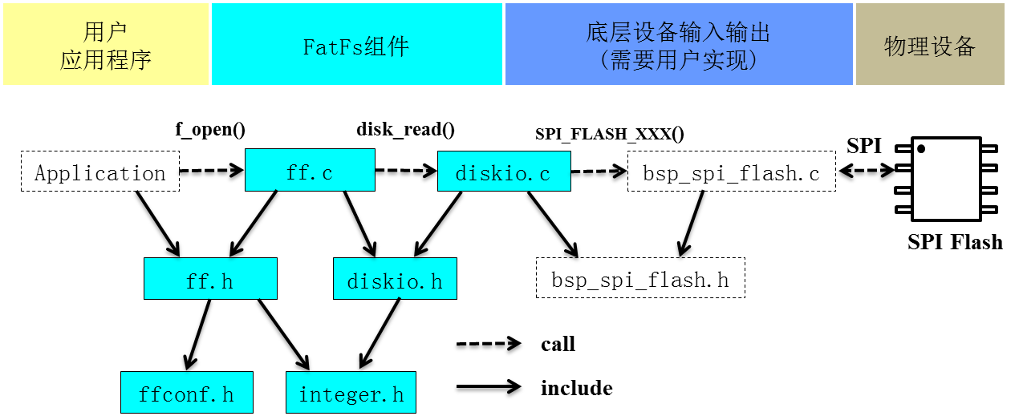
串行FLASH文件系统FatFs
FatFs在程序中的关系网络
用户应用程序需要由用户编写，想实现什么功能就编写什么的程序，一般我们只用到f_mount()、f_open()、f_write()、f_read()就可以实现文件的读写操作。这些应用层函数使用方法与标准C的文件操作函数类似。
FatFs组件是FatFs的主体，文件都在源码src文件夹中，其中ff.c、ff.h、integer.h以及diskio.h四个文件我们不需要改动，只需要修改ffconf.h和diskio.c两个文件。
底层设备输入输出要求实现存储设备的读写操作函数、存储设备信息获取函数等等。

Slide 10
串行FLASH文件系统FatFs
FatFs移植需要用户支持函数
函数 | 条件(ffconf.h) | 备注
disk_status disk_initialize disk_read | 总是需要 | 底层设备驱动函数
disk_write get_fattime disk_ioctl (CTRL_SYNC) | _FS_READONLY == 0
disk_ioctl (GET_SECTOR_COUNT) disk_ioctl (GET_BLOCK_SIZE) | _USE_MKFS == 1
disk_ioctl (GET_SECTOR_SIZE) | _MAX_SS != _MIN_SS
disk_ioctl (CTRL_TRIM) | _USE_TRIM == 1
ff_convert ff_wtoupper | _USE_LFN != 0 | Unicode支持，为支持简体中文，添加cc936.c到工程即可
ff_cre_syncobj ff_del_syncobj ff_req_grant ff_rel_grant | _FS_REENTRANT == 1 | FatFs可重入配置，需要多任务系统支持(一般不需要)
ff_mem_alloc ff_mem_free | _USE_LFN == 3 | 长文件名支持，缓冲区设置在堆空间(一般设置_USE_LFN = 2 )

Slide 11
零死角玩转STM32
THANKS
论坛： www.firebbs.cn
淘宝：fire-stm32.taobao.com
扫描进入淘宝店铺

